Slide 1
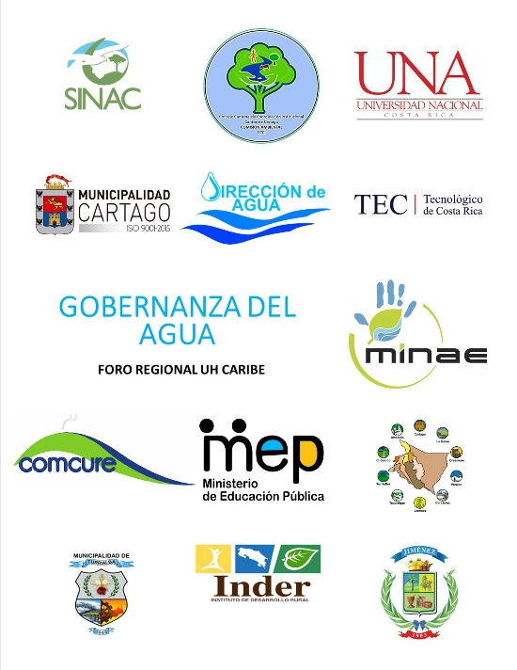


Slide 2
DIÁLOGO POR EL AGUA
UNIDAD HIDROLÓGICA CARIBE

Slide 3
Reglas generales:
Al intervenir presentarse con nombre, organización y/o institución, lugar.
Esforzarse por centrarse sobre los temas del foro.
El facilitador llevará el orden de la palabra.
Se podrá hacer un uso máximo de 3 minutos. Recuerde que el tiempo es de todas las personas.
Una persona distinta al moderador llevará el tiempo y lo hará público.
Si en la intervención realizará una pregunta, por favor aclarar para que quede claro a quien va dirigida.
La persona a la cual se le consultó, tendrá 4 minutos para responder.
Una persona llevará la minuta de las intervenciones.
Mantener el respeto por las diferencias.

Slide 4
DIÁLOGO POR EL AGUA
Conservación y calidad del agua
Mejores prácticas y tecnologías
Institucionalidad y normativa
Gestión cercana (info y acompañamiento)
AGUA
Objetivo es definir líneas estratégicas que mejoren la gestión del agua en la Unidad Hidrológica
TIPOS DE APORTE
-Oportunidades de mejora
-Necesidades de acompañamiento
-Tareas de coordinación
-Atención prioritaria

Slide 5
Elección representantes
Grupo de Gobernanza del Agua, según el artículo 10, está encargado de:
a) Recibir y discutir los informes de los foros regionales y nacional, además de revisar los niveles de coordinación y comunicación en la gestión hídrica entre la administración pública y la ciudadanía. Proponer mejoras en caso de ser necesario, todo conforme los resultados de los foros.
b) Elevar al Ministro del MINAE las recomendaciones en materia de política pública en la gestión hídrica que se consideren pertinentes y que como resultado de las conclusiones de los foros se consideren necesario.
c) Apoyar en todo lo relativo al Foro Nacional de Agua, incluido la logística, insumos técnicos estructuración y metodología a desarrollar.

